Slide 1
Ağ ve Bilişim Güvenliği
Öğr. Gör. Zafer SERİN

Slide 2

AKAN ŞİFRELER
Akan şifreler simetrik anahtarlı bir sistemdir.
Notes:
Sununun izleyicilere sağlayacağı faydalar: Yetişkin kişiler, konunun onlar için neden önem taşıdığını bildiklerinde konuya daha fazla ilgi gösterir.
Sunucunun konuya dair uzmanlık düzeyi: Bu alandaki yeterliliğinizi kısaca açıklayın veya katılımcıların neden sizi dinlemesi gerektiğini ifade edin.

Slide 3
AKAN ŞİFRELER
Kriptoloji temel olarak Kriptografi ve Kriptanaliz olarak ikiye ayrılır.
Kriptografi bir veriyi şifrelemeyi ifade ederken Kriptanaliz şifreli bir veriyi çözmeyi(kırmayı) ifade eder.
Notes:
Sununun izleyicilere sağlayacağı faydalar: Yetişkin kişiler, konunun onlar için neden önem taşıdığını bildiklerinde konuya daha fazla ilgi gösterir.
Sunucunun konuya dair uzmanlık düzeyi: Bu alandaki yeterliliğinizi kısaca açıklayın veya katılımcıların neden sizi dinlemesi gerektiğini ifade edin.

Slide 4
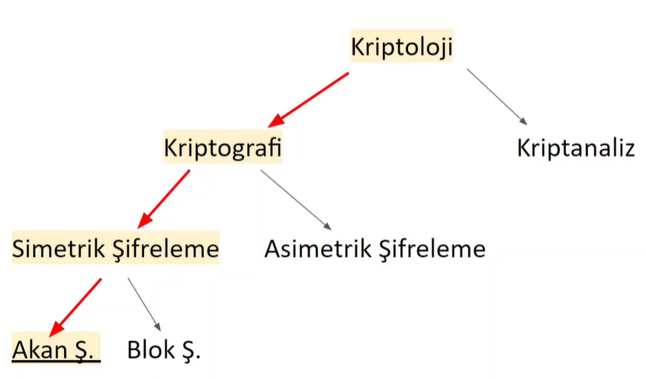
AKAN ŞİFRELER
Notes:
Sununun izleyicilere sağlayacağı faydalar: Yetişkin kişiler, konunun onlar için neden önem taşıdığını bildiklerinde konuya daha fazla ilgi gösterir.
Sunucunun konuya dair uzmanlık düzeyi: Bu alandaki yeterliliğinizi kısaca açıklayın veya katılımcıların neden sizi dinlemesi gerektiğini ifade edin.

Slide 5
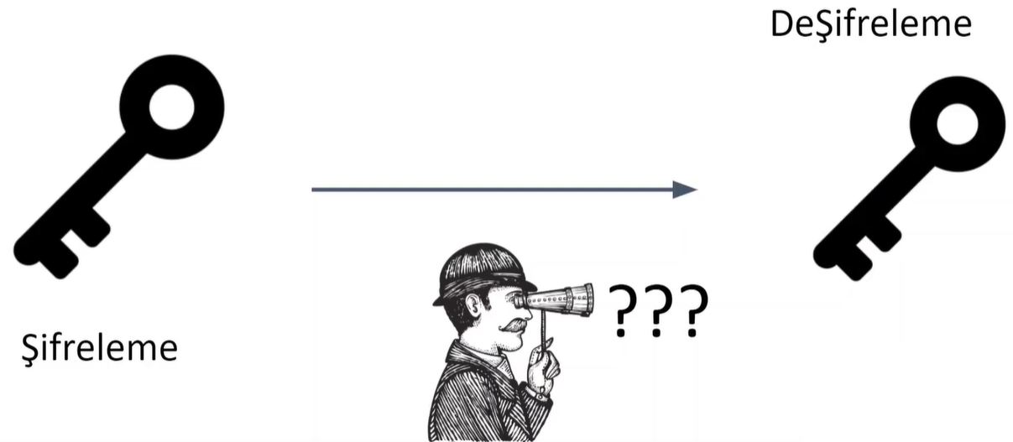
SİMETRİK ŞİFRELEME
Simetrik şifreleme de hem şifreleme işlemini hem de deşifreleme işlemini aynı anahtar yapar.
İletişim sağlanması için bu anahtarın taraflar arasında daha önceden paylaşılması gerekir.
Notes:
Sununun izleyicilere sağlayacağı faydalar: Yetişkin kişiler, konunun onlar için neden önem taşıdığını bildiklerinde konuya daha fazla ilgi gösterir.
Sunucunun konuya dair uzmanlık düzeyi: Bu alandaki yeterliliğinizi kısaca açıklayın veya katılımcıların neden sizi dinlemesi gerektiğini ifade edin.

Slide 6
AKAN ŞİFRELER
Akan şifrelerde kullanılan en temel unsur LFSR[Linear-feedback shift register(Doğrusal Beslemeli ve Kaydırmalı Yazmaçlar)]’dır.
LFSR’da rastgele bir bölüm ve bu bölümlere rastgele yerleştirilen 0 ve 1’ler ile işlem yapılır.
Her seferinde LFSR 1 tane çıktı verir ve geride kalan bitler 1 bit sağa kaydırılır daha sonra kaydırılmış veride ilgili bölümler XOR(Özel veya) işlemine tabi tutularak yeni değer üretilerek sona eklenir.
Bir LFSR aslında bir bit üreticisi olarak işlem yapar.
Notes:
Sununun izleyicilere sağlayacağı faydalar: Yetişkin kişiler, konunun onlar için neden önem taşıdığını bildiklerinde konuya daha fazla ilgi gösterir.
Sunucunun konuya dair uzmanlık düzeyi: Bu alandaki yeterliliğinizi kısaca açıklayın veya katılımcıların neden sizi dinlemesi gerektiğini ifade edin.

Slide 7
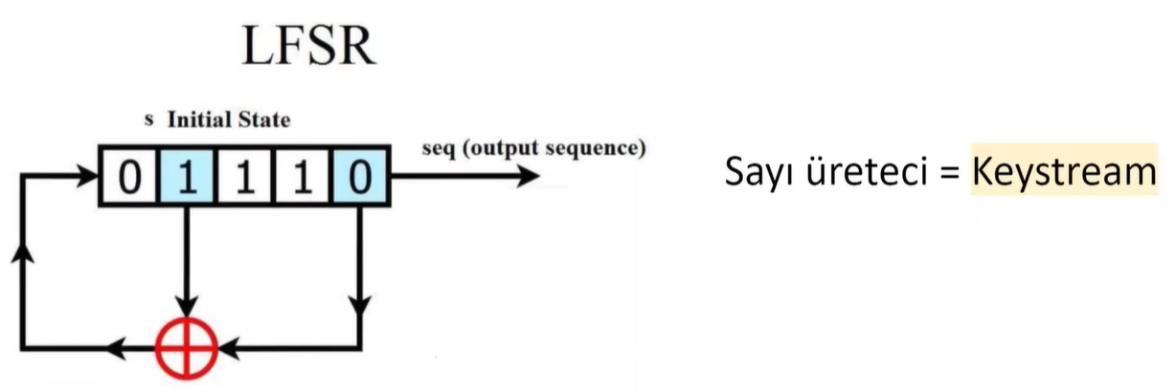
AKAN ŞİFRELER
Anahtar değeri elde edilirken LFSR’ın başlangıç durumu ve ilgili işlevlerin bağlanması kullanılır.
Başlangıç durumu ve XOR işlemi sonuçları ortadaki diğer kişiler tarafından bilinemeyeceğinden bu yöntem kullanılır.
Notes:
Sununun izleyicilere sağlayacağı faydalar: Yetişkin kişiler, konunun onlar için neden önem taşıdığını bildiklerinde konuya daha fazla ilgi gösterir.
Sunucunun konuya dair uzmanlık düzeyi: Bu alandaki yeterliliğinizi kısaca açıklayın veya katılımcıların neden sizi dinlemesi gerektiğini ifade edin.

Slide 8
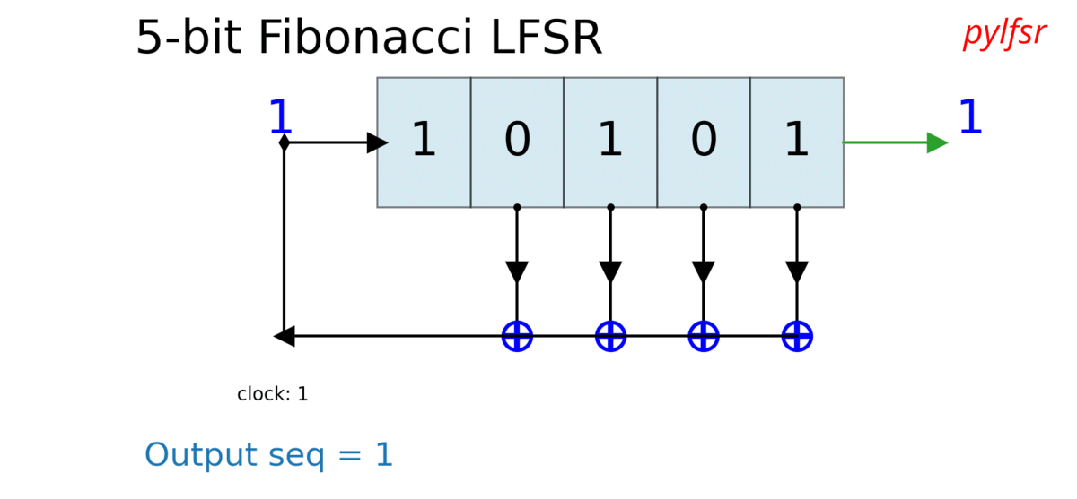
AKAN ŞİFRELER
Notes:
Sununun izleyicilere sağlayacağı faydalar: Yetişkin kişiler, konunun onlar için neden önem taşıdığını bildiklerinde konuya daha fazla ilgi gösterir.
Sunucunun konuya dair uzmanlık düzeyi: Bu alandaki yeterliliğinizi kısaca açıklayın veya katılımcıların neden sizi dinlemesi gerektiğini ifade edin.

Slide 9
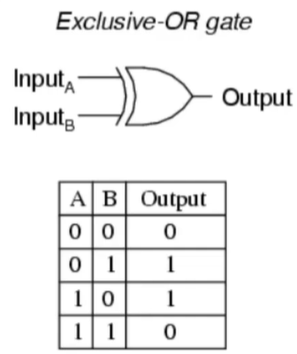
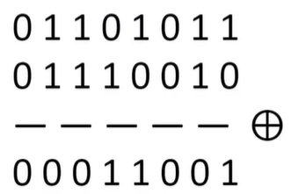
AKAN ŞİFRELER
XOR(Özel veya) işlemi girişler aynı ise 0 çıktısını girişler farklı ise 1 çıktısını veren mantıksal bir işlemdir. Buna aynı zamanda kalansız toplama adı da verilir. Bunlar büyüklük olarak aynı olmalı ve bitsel olarak karşılaştırılmalıdır.
Notes:
Sununun izleyicilere sağlayacağı faydalar: Yetişkin kişiler, konunun onlar için neden önem taşıdığını bildiklerinde konuya daha fazla ilgi gösterir.
Sunucunun konuya dair uzmanlık düzeyi: Bu alandaki yeterliliğinizi kısaca açıklayın veya katılımcıların neden sizi dinlemesi gerektiğini ifade edin.

Slide 10
AKAN ŞİFRELER
Plain text(açık metin) öncelikle bitsel karşılıklarına çevrilir.
Plain text ve LFSR’ın ürettiği çıktı XOR işlemine tabi tutulur.
Elde edilen sonuç karşı tarafa gönderilir.
Karşı taraf LFSR’ın ürettiği sonucu kendisi ile XOR işlemine tabi tutar.
Aynı değerler XOR işlemine tabi tutulursa sonuç 0 olur bu durumda geriye sadece açık metin kalır ve böylece şifreli metin çözülmüş(deşifrelenmiş) olur.
Notes:
Sununun izleyicilere sağlayacağı faydalar: Yetişkin kişiler, konunun onlar için neden önem taşıdığını bildiklerinde konuya daha fazla ilgi gösterir.
Sunucunun konuya dair uzmanlık düzeyi: Bu alandaki yeterliliğinizi kısaca açıklayın veya katılımcıların neden sizi dinlemesi gerektiğini ifade edin.

Slide 11
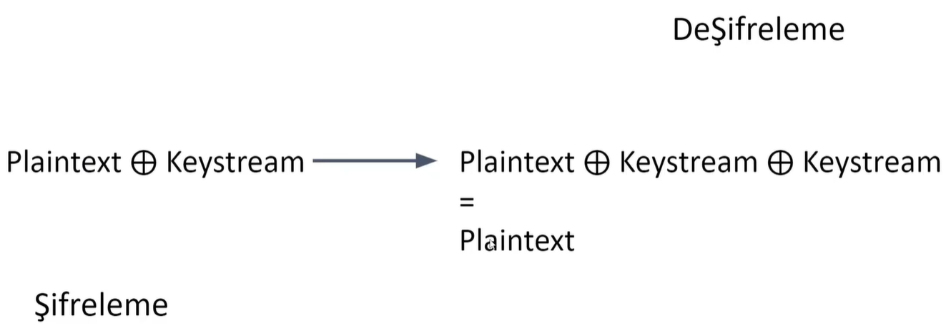
AKAN ŞİFRELER
Notes:
Sununun izleyicilere sağlayacağı faydalar: Yetişkin kişiler, konunun onlar için neden önem taşıdığını bildiklerinde konuya daha fazla ilgi gösterir.
Sunucunun konuya dair uzmanlık düzeyi: Bu alandaki yeterliliğinizi kısaca açıklayın veya katılımcıların neden sizi dinlemesi gerektiğini ifade edin.

Slide 12
AKAN ŞİFRELER
LFSR tarafından üretilen dizinin kalitesi:
Random(Rastgele) görünümlü olmalıdır.
LFSR’lar bir süre sonra kendini tekrar etme eğiliminde oldukları için periyotları uzun olmalıdır.
Sonraki bitin tahmin edilemez olması gerekir.
Notes:
Sununun izleyicilere sağlayacağı faydalar: Yetişkin kişiler, konunun onlar için neden önem taşıdığını bildiklerinde konuya daha fazla ilgi gösterir.
Sunucunun konuya dair uzmanlık düzeyi: Bu alandaki yeterliliğinizi kısaca açıklayın veya katılımcıların neden sizi dinlemesi gerektiğini ifade edin.

Slide 13
AKAN ŞİFRELER
Akan Şifrelerin Özellikleri:
Hızlıdırlar, bu nedenle telsiz veya görüntü sistemlerinde rahatlıkla kullanılabilirler.
Matematiksel analizi kolaydır. Bu durum deşifre edilmelerinin kolay olduğu anlamına gelmez. Eğer yeterince uzun bir LFSR kullanılırsa üretilen değerler çözülmesi imkansız bir hale gelebilir.
Donanım uygulamaları kolaydır.
Hata yayılımı azdır. LFSR’da meydana gelecek bir hata sadece bir biti etkileyeceğinden açık metinde büyük bir farklılık ortaya çıkmaz
Notes:
Sununun izleyicilere sağlayacağı faydalar: Yetişkin kişiler, konunun onlar için neden önem taşıdığını bildiklerinde konuya daha fazla ilgi gösterir.
Sunucunun konuya dair uzmanlık düzeyi: Bu alandaki yeterliliğinizi kısaca açıklayın veya katılımcıların neden sizi dinlemesi gerektiğini ifade edin.

Slide 14
AKAN ŞİFRELER
Akan Şifrelerin Özellikleri:
Anahtar difüzyonu azdır. Bu durumda anahtar ve şifreli metin arasında bağlantı kurmak daha kolay olur.
Mesaj bütünlüğü sağlamaz. Herhangi bir mesajı A kişisi LFSR ile şifreleyerek B kişisine göndersin. Mesaj giderken araya bir C kişisi girip metine bitsel bazda eklemeler yapıp tekrar C’ye gönderirse C kişisi ana metinin değişip değişmediğini bu yöntemde(akan şifreler ve LFSR) anlayamaz.
Notes:
Sununun izleyicilere sağlayacağı faydalar: Yetişkin kişiler, konunun onlar için neden önem taşıdığını bildiklerinde konuya daha fazla ilgi gösterir.
Sunucunun konuya dair uzmanlık düzeyi: Bu alandaki yeterliliğinizi kısaca açıklayın veya katılımcıların neden sizi dinlemesi gerektiğini ifade edin.

Slide 15
AKAN ŞİFRELER
Örnekler:
One Time Pad(Vernam Cipher)
Bu yöntemde kullanılan keystream her bir plaintext için özel ve rastgele oluşturulur. Bu durum son derece yüksek bir gizlilik sağlar.
Bu durum plaintextinizin boyutu kadar bir güvenlik sağlar. Eğer plain textiniz 80 bit ise 80 bit, 2500 bit ise 2500 bitlik bir güvenlik sağlar.
Uygulamada çok fazla kullanımı ve örneği yoktur. Çünkü bu kadar uzun ve rastgele görünümlü bir dizi üretmek zordur. Üretilse bile karşı tarafa iletilmesi zor olacaktır.
Notes:
Sununun izleyicilere sağlayacağı faydalar: Yetişkin kişiler, konunun onlar için neden önem taşıdığını bildiklerinde konuya daha fazla ilgi gösterir.
Sunucunun konuya dair uzmanlık düzeyi: Bu alandaki yeterliliğinizi kısaca açıklayın veya katılımcıların neden sizi dinlemesi gerektiğini ifade edin.

Slide 16
AKAN ŞİFRELER
Örnekler:
A5/1 Şifresi
Günümüzde cep telefonlarında kullanılan bir yöntemdir.
Cep telefonları ile baz istasyonları arasındaki iletişimde kullanılır.
3 tane LFSR’ın birleşerek bir büyük LFSR oluşturması temeline dayanır.
Burada temel amaç büyük LFSR’ın periyodunun artması için küçük küçük LFSR’lar kullanılması temeline dayanır.
Notes:
Sununun izleyicilere sağlayacağı faydalar: Yetişkin kişiler, konunun onlar için neden önem taşıdığını bildiklerinde konuya daha fazla ilgi gösterir.
Sunucunun konuya dair uzmanlık düzeyi: Bu alandaki yeterliliğinizi kısaca açıklayın veya katılımcıların neden sizi dinlemesi gerektiğini ifade edin.

